Slide 1
Bedrijfseconomie – 6
Kengetallen en belasting

Slide 2
Planning
Vorige les
Afmaken kengetallen voor sommigen
Begin gemaakt aan belastingen
Vandaag
Bespreken antwoorden.
Afmaken belastingen
Koophuis.

Slide 3
Indeling
Maandag 1e uur: bedrijfseconomie
Maandag 6e uur: bedrijfseconomie
Dinsdag 6e uur: bedrijfseconomie
Dinsdag 7e uur: coach

Slide 4
Het weer in Herpen

Slide 5
Bespreken antwoorden kompasanalyse

Slide 6
Bespreken opdracht kengetallen
Een aantal waren donderdag al klaar, kwam de rest eruit?

Slide 7
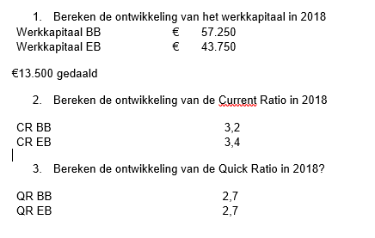

Slide 8
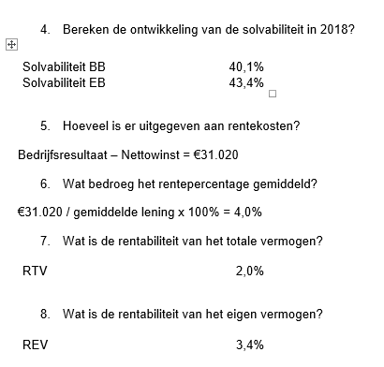

Slide 9
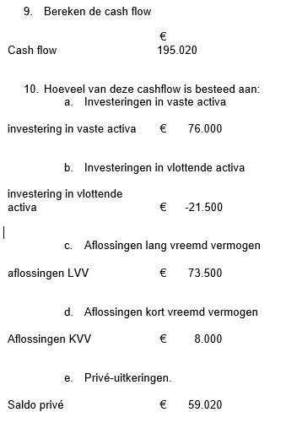

Slide 10
Voorraadkosten
Verschil investering en kosten.
Hoeveel dieselkosten heb je in 2018?
+ Beginvoorraad diesel 2018
+ Alle betaalde facturen in 2018
+ Alle openstaande facturen van 2018
Facturen 2017
Eindvoorraad 2018

Slide 11
Herinvesteren
Wat betekent desinvesteren?
Wat gebeurt er met de opbrengst van een bedrijfsmiddel als je niets nieuws koopt.
Wat is het voordeel van herinvesteren?
Een rekenvoorbeeld:

Slide 12
Rekenvoorbeeld herinvestering.
Prijs nieuwe trekker: €100.000
(restwaarde is €30.000)
Verkoopprijs oude trekker: €20.000
Trekker gaat 10 jaar mee
Aanname: belasting is 50%

Slide 13
 | Optie 1: niet herinvesteren |  |  | Optie 1: wel herinvesteren
Jaar
1 | Extra winst: | € 20.000
 | Afschrijving: | € 7.000 |  | Afschrijving: | € 5.000
 | Belasting: | € 6.500 |  | Belasting: | € -2.500
2 | Afschrijving: | € 7.000 |  | Afschrijving: | € 5.000
 | Belasting: | € -3.500 |  | Belasting: | € -2.500
3 | Afschrijving: | € 7.000 |  | Afschrijving: | € 5.000
 | Belasting: | € -3.500 |  | Belasting: | € -2.500
4 | Afschrijving: | € 7.000 |  | Afschrijving: | € 5.000
 | Belasting: | € -3.500 |  | Belasting: | € -2.500
5 | Afschrijving: | € 7.000 |  | Afschrijving: | € 5.000
 | Belasting: | € -3.500 |  | Belasting: | € -2.500
6 | Afschrijving: | € 7.000 |  | Afschrijving: | € 5.000
 | Belasting: | € -3.500 |  | Belasting: | € -2.500
7 | Afschrijving: | € 7.000 |  | Afschrijving: | € 5.000
 | Belasting: | € -3.500 |  | Belasting: | € -2.500
8 | Afschrijving: | € 7.000 |  | Afschrijving: | € 5.000
 | Belasting: | € -3.500 |  | Belasting: | € -2.500
9 | Afschrijving: | € 7.000 |  | Afschrijving: | € 5.000
 | Belasting: | € -3.500 |  | Belasting: | € -2.500
10 | Afschrijving: | € 7.000 |  | Afschrijving: | € 5.000
 | Belasting: | € -3.500 |  | Belasting: | € -2.500
 | Totaal belastingvoordeel | € -25.000 |  |  | € -25.000

